Slide 1


Министерство образования и науки российской федерации
Владивостокский государственный университет экономики и сервиса
Институт информатики, инноваций и бизнес систем
Кафедра электроники
«Основы компьютерного проектирования и моделирования РЭС»
Тема «СХЕМОТЕХНИЧЕСКОЕ МОДЕЛИРОВАНИЕ»
Ведущий преподаватель: Белоус И.А.
Владивосток, 2013

Slide 2
СХЕМОТЕХНИЧЕСКОЕ МОДЕЛИРОВАНИЕ

Slide 3
СОДЕРЖАНИЕ
Постановка задачи
Моделирование статических режимов
Моделирование переходных процессов
Моделирование частотных характеристик
Контрольные вопросы

Slide 4
1. Постановка задачи
Схемотехническое моделирование (СхМ) понимается в узком смысле, как моделирование элементарных процессов в электронных устройствах, традиционно изображаемых в виде принципиальных электрических схем.
Цель СхМ состоит в определении формы и параметров сигналов тока и напряжения, возникающих в разных точках схемы.
СхМ электрических процессов учитывает реальные физические ограничения в элементарных процессах — т.н. законы сохранения.

Slide 5
1. Постановка задачи
Ограничениями являются первый и второй законы Кирхгофа. Они вытекают из законов сохранения заряда и работы и называются законами электрического равновесия.
В математическую модель электронного устройства в СхМ входят не только модели отдельных элементов и уравнения их связи, но и уравнения электрического равновесия, составляемые на основе законов Кирхгофа и называемые топологическими уравнениями.

Slide 6
1. Постановка задачи
Уравнения отдельных элементов схемы
называются компонентными.
Математическая модель для СхМ в общем случае состоит из двух подсистем уравнений — компонентной и топологической.

Slide 7
2. Моделирование статических режимов
2.1 Прямой метод
Для расчета статического режима используют несколько форм исходных математических моделей.
Наиболее распространена модель в виде системы конечных (не дифференциальных) линейных или нелинейных уравнений
F(x)=0 (1)
Составление модели схемы в виде (1) и ее последующее решение каким-либо численным методом получило название прямого метода расчета статического режима.

Slide 8

2.1 Прямой метод
Для решения системы (1) можно использовать метод простых итераций:
, где k — номер итерации; λ — множитель, регулирующий сходимость.
(2)

Slide 9
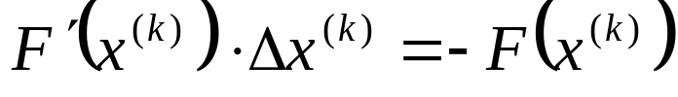



2.1 Прямой метод
Главный недостаток этого алгоритма — медленная сходимость, поэтому вместо (2) для решения (1) обычно используют различные модификации метода Ньютона:
(3)
— вектор поправки;
— вектор невязок;
— матрица Якоби.

Slide 10
2.1 Прямой метод
Решая (3) при заданном начальном приближении х⁽⁰⁾ относительно Δх⁽⁰⁾, находим затем х⁽¹⁾= Δх⁽⁰⁾+ х⁽⁰⁾, далее, вновь решая (3) относительно Δх⁽¹⁾, определим х⁽²⁾ и т.д. до сходимости.

Slide 11
2.2 Метод движущейся области сходимости
Для повышения надежности сходимости методов решения системы (1) часто применяется специальный прием — метод движущейся области сходимости.
В этом методе система F(x)=0 заменяется эквивалентной системой F(x,ν)=0, где ν ∈( ν_{мин} ,ν_{макс}) выбирается так, что решение х⁽⁰⁾ системы F(x,ν_{мин})=0 известно, а F(x, ν_{макс})≡F(х).
Однократное решение системы (1) заменяется серией решений с изменяющимся от решения к решению параметром ν.

Slide 12
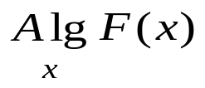
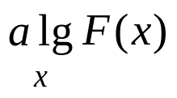
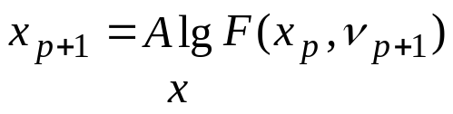
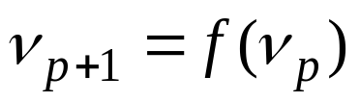
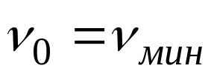
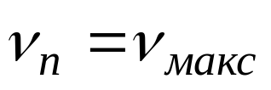
2.2 Метод движущейся области сходимости
Для удобства описания этого метода введем оператор , обозначающий решение системы F(x)=0 любым численным методом, и оператор , обозначающий результат одной итерации.
Тогда метод ДОС можно записать в виде:
р — номер промежуточного решения (продолжения или шага).
р=0, 1, …, n-1;
(4)
(5)

Slide 13
2.2 Метод движущейся области сходимости
В этом методе, если x_{p}∈δ x_{p}, где δ x_{p} — область сходимости около точки x_{p}, то возмущение параметра Δν_{p}= ν_{p+1}-ν_{p} передвигает область сходимости и выполняется условие x_{p+1}∈δ x_{p+1}.

Slide 14
2.3 Метод установления
В этом методе статический режим рассматривается как состояние схемы, к которому она стремится асимптотически при затухании переходных процессов, возникающих в схеме при подаче на нее напряжения источника питания.
Этот метод называется расчетом статики через динамику.
Математическая реализация этого метода требует составления и решения не системы (1), а системы диф. уравнений, описывающих переходные процессы в схеме при включении напряжения питания.

Slide 15
2.3 Метод установления
Преимущества: Алгоритм составления математической модели и расчета статического режима мало отличается от алгоритма составления модели и расчета переходного процесса. Благодаря этому сокращается объем и время разработки программы расчета статики и динамики.
Метод установления допускает достаточно произвольный выбор начальных условий х⁽⁰⁾.

Slide 16
2.4 Метод оптимизации
Расчет статического режима выполняется не только для расчета статистических параметров схемы, но часто с целью определения начальных условий для расчета переходных процессов.
Метод установления позволяет без дополнительных преобразований схемы определить начальные значения ее потенциалов с учетом всех реактивных элементов.

Slide 17
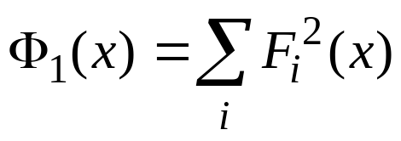
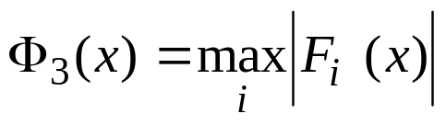
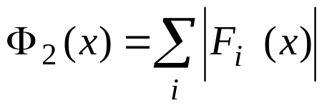
2.4 Метод оптимизации
Этот метод основан на эквивалентности результатов решения схемы (1) прямыми методами и минимизации какого-либо из функционалов:
хорошо отработанными методами оптимизации.
(6)

Slide 18
2.4 Метод оптимизации
При этом количество решений системы (1) равно количеству минимумов в (6).
Отсюда следует, что локальные методы оптимизации можно использовать для расчета статического режима схем с одним состоянием равновесия (ключи, усилители и т.д.)

Slide 19
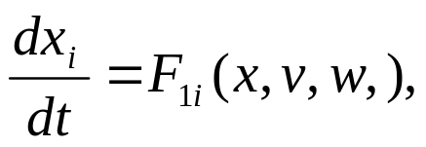
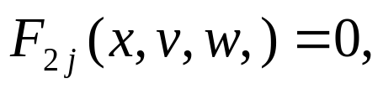
3. Моделирование переходных процессов
3.1 Явная форма модели
Наиболее распространены две формы представления исходной модели схемы для расчета переходных процессов — явная и неявная.
Явная форма в общем случае состоит из двух подсистем:
j=1, … , n; (7 a)
j=1, … , n; (7 б)

Slide 20
3.1 Явная форма модели
здесь x — вектор переменных u_{c}, i_{L} реактивных элементов, называемых переменными состояниями; v — вектор постоянных и времязависимых источников E, I; w — вектор переменных u, i линейных и нелинейных резистивных элементов.
Подсистема (7 а) — это система обыкновенных дифференциальных уравнений (ОДУ) первого порядка, разрешенных относительно производных. Такая система называется нормальной системой ОДУ.
Подсистема (7 б) — это система конечных, в общем случае нелинейных уравнений.
Методика получения нормальной формы ОДУ состоит из двух этапов.

Slide 21
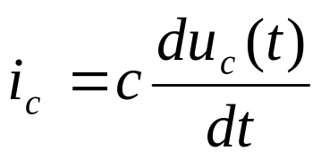
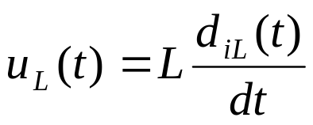
3.1 Явная форма модели
Пусть имеется система топологических и компонентных уравнений, причем компонентными уравнениями реактивных элементов служат дифференциальные зависимости:
(8)

Slide 22
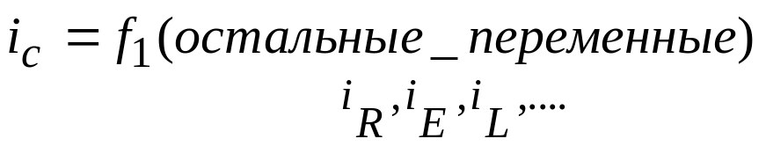
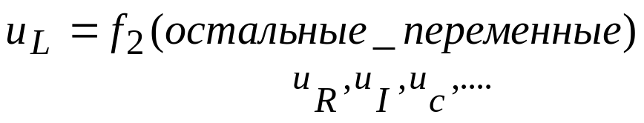
3.1 Явная форма модели
Тогда первый этап методики заключается в том, что на основе законов Кирхгоффа переменные i_{c,} u_{L} выражаются через токи и напряжения остальных ветвей.
(9 а)
(9 б)

Slide 23
3.1 Явная форма модели
На втором этапе i_{c} и u_{L} заменяются производными в соответствии с (8), а остальные переменные с помощью комбинирования законов Кирхгоффа и компонентных уравнений выражаются через u_{c} и i_{L}.
В результате получим нормальную систему:

Slide 24
3.1 Явная форма модели
На первом этапе выполняются следующие действия:
Составляется топологический граф схемы, каждой ветви которого задается произвольное направление;
Строится т.н. нормальное дерево графа;
Для этого в состав дерева последовательно включаются все независимые и зависимые источники напряжения E, u(i), затем емкости C, сопротивления R и, если необходимо, индуктивности L;
Для построения нормального дерева составляется топологическая система всех контурных уравнений и уравнений сечений;

Slide 25
3.1 Явная форма модели
Из полученной системы выделяется подсистема вида (9), включающая контурные уравнения, образованные индуктивными хордами, и уравнения сечений, образованные емкостными ветвями.
Ветвями называются ребра графа, вошедшие в его дерево, а хордами — ребра, не вошедшие в дерево.
На втором этапе с помощью оставшихся топологических уравнений и компонентных уравнений из системы вида (9) окончательно формируется нормальная система ОДУ.

Slide 26
3.2 Организация расчета модели схемы в явной форме
Расчет переходных процессов с помощью модели схемы в явной форме (9) требует решения двух принципиально различных по характеру систем уравнений: системы конечных уравнений (9 б) для расчета квазистатического режима и системы дифференциальных уравнений (9 а) для расчета переменных состояния u_{c}, i_{L}.
Организация вычислений для системы (9) заключается в поочередном решении систем (9 а) и (9 б). Пусть из расчета статического режима известны начальные значения u_{c0}, i_{L0} переменных состояния и w₀ резистивных переменных.

Slide 27
3.2 Организация расчета модели схемы в явной форме
Тогда:
Подставляя u_{c0}, i_{L0}, w₀ в систему ОДУ (7.21а) и решая ее любым численным методом, определяем значения u_{c1}, i_{L1};
Считая u_{c1}, i_{L1} постоянными источниками напряжения и тока, рассчитываем квазистатический режим схемы, т.е. решаем систему конечных уравнений (7.21б) и определяем вектор w₁=w(t₁) токов и напряжений нелинейных и резистивных элементов.
После этого опять выполняем пункт 1.

Slide 28
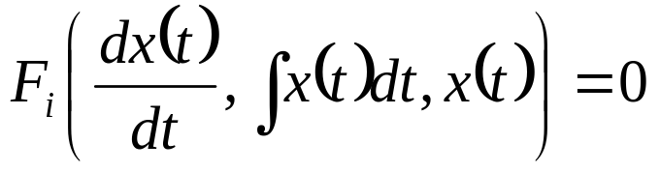
3.3 Неявная форма математической модели
Вторая форма представления динамической модели схемы — неявная. В общем случае она имеет вид:
(10)

Slide 29
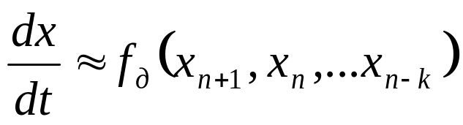
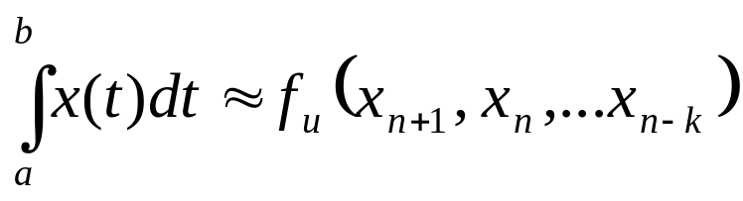
3.3 Неявная форма математической модели
Далее вместо производных и интегралов подставляются их конечно-разностные аппроксимации, соответствующие тем или иным формулам численного дифференцирования и интегрирования:
(11 а)
(11 б)

Slide 30
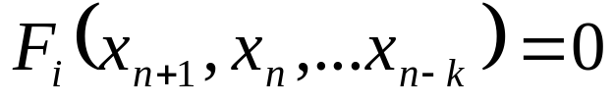
3.3 Неявная форма математической модели
Таким образом, от исходной системы (10) переходим к системе конечно-разностных алгебраических уравнений:
Замена производных и интегралов по (11) аппроксимирующими конечно-разностными формулами называется дискретизацией компонентных уравнений емкости и индуктивности, а подстановка этих формул в (10) и получение системы (12), не содержащей производных, называется алгебраизацией.
i=1, …, p (12)

Slide 31
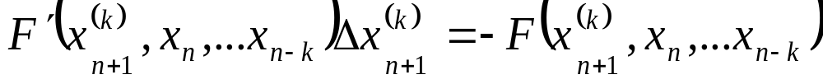

3.3 Неявная форма математической модели
Составленная модель (12) далее решается относительно x_{n+1} какими-либо численными методами решения конечных уравнений, обычно методом Ньютона:
где — вектор поправок; F’(∙) — матрица Якоби;
k — индекс ньютоновских итераций.
(13)

Slide 32
3.3 Неявная форма математической модели
После вычисления с заданной точностью значений x_{n+1} полагаем x_{n}=x_{n+1}, x_{n-1}= x_{n}, и т.д., т.е. сдвигаем рассчитываемые точки на один шаг по оси автоматного времени и снова решаем (13) относительно нового значения x_{n+1}.
Этот процесс повторяется до тех пор, пока не будет пройден заданный интервал времени t.

Slide 33
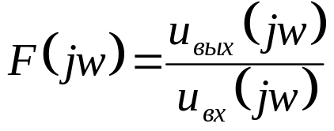
4. Моделирование частотных характеристик
Амплитудно-частотная характеристика (АЧХ) определяется как отношение:
где j(w) — комплексная частота.
Существуют различные способы расчета АЧХ.

Slide 34
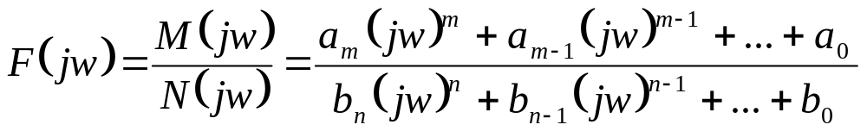
4. Моделирование частотных характеристик
Аналитические способы основаны н вычислении АЧХ как отношения полиномов:
Моделирование АЧХ на ЭВМ основано на трех подходах: символьном, численно-символьном и численном.

Slide 35
4. Моделирование частотных характеристик
При символьном подходе программы составляются так, чтобы вычислить коэффициенты a_{i}, b_{i} в виде формул.
Наибольшее распространение получил численный подход, когда АЧХ вычисляется как численное значение F(jw) при разных значениях w, т.е. поточечно.

Slide 36
4. Моделирование частотных характеристик
В качестве входного сигнала используется источник напряжения Е_{вх}(jw)=1∙е ^{jw} с единичной комплексной амплитудой, нулевой начальной фазой и малым внутренним сопротивлением.
В базисе узловых потенциалов этот источник напряжения преобразуется в единичный источник тока I_{вх}(jw)=1∙е ^{jw} с большой параллельно включенной проводимостью.

Slide 37
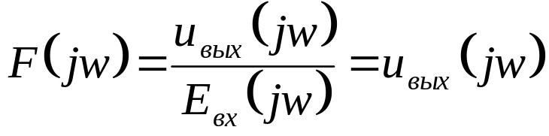
4. Моделирование частотных характеристик
Таким образом при указанном входном сигнале будет верно соотношение
F(jw) — комплексная АЧХ.
Следовательно, рассчитывая u_{вых}(jw) в любой ветви схемы, мы тем самым рассчитываем АЧХ схемы для этой ветви. Если один из полюсов ветви с входным сигналом — земляной, то Е_{вх}=ϕ_{вх}; тогда вместо u_{вых}(jw) можно рассчитать ϕ_{вых}(jw).

Slide 38
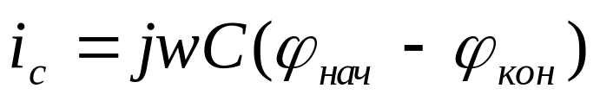
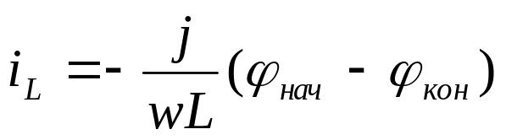
4. Моделирование частотных характеристик
Следовательно, рассчитывая u_{вых}(jw) в любой ветви схемы, мы тем самым рассчитываем АЧХ схемы для этой ветви. Если один из полюсов ветви с входным сигналом — земляной, то Е_{вх}=ϕ_{вх}; тогда вместо u_{вых}(jw) можно рассчитать ϕ_{вых}(jw).
где ϕ_{нач}, ϕ_{кон} — потенциалы на концах реактивных ветвей; j — мнимая единица; w — частота.
(14)

Slide 39
4. Моделирование частотных характеристик
Проводимости реактивных ветвей равны:
y_{c}=jwC, y_{L}=-j/(wL) (15)
Уравнения (14) используются при формировании вектора узловых токов, а (15) — матрицы узловых проводимостей. При этом в схеме замещения постоянные источники напряжения Е закорачиваются, а постоянные источники тока I размыкаются.

Slide 40
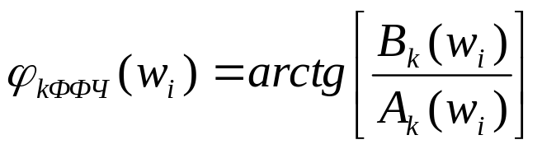
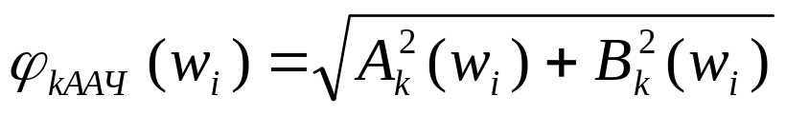
4. Моделирование частотных характеристик
В результате получим узловое уравнение линейной схемы в частотной области:
Y(jw)∙ϕ(jw)=-I(jw) (16)
Если интерес представляет частотная характеристика в каком-нибудь одном узле схемы k, то на каждой частоте w_{i} нужно выбирать из вектора ϕ(jw_{i}) комплексное значение потенциалов ϕ_{k}(jw_{i})=A_{k}(w_{i})+jB_{k}(w_{i}) и вычислять точку амплитудно-частотной и фазо-частотной характеристики в узле k:

Slide 41
КОНТРОЛЬНЫЕ ВОПРОСЫ
1. Что понимается под схемотехническим моделированием?
2. Совокупность каких уравнений образует математическую модель объекта?
3. Что такое базовый набор схемных элементов и как моделируются элементы схемы, не вошедшие в базовый набор?
4. Перечислите известные вам варианты модели биполярного транзистора и области их применения.

